Slide 1
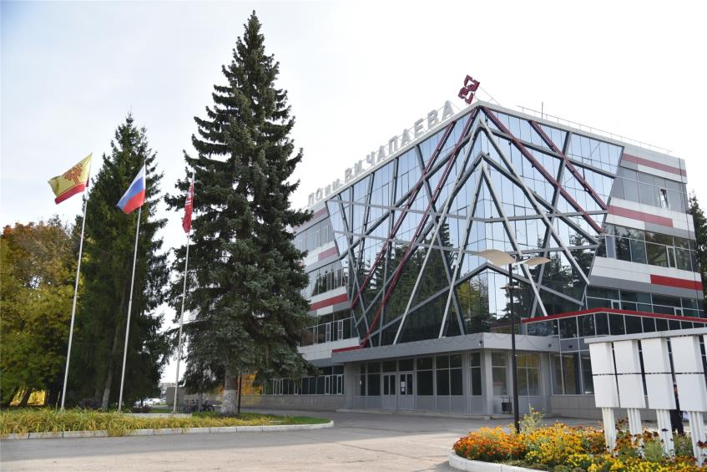
АО ЧПО им. В.И.Чапаева
Проект подготовил 4 г класс
Классный руководитель Ефремова Е.В.

Slide 2
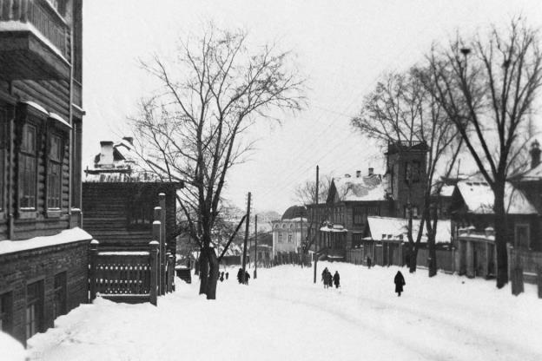
История завода
В 1937 году возникла необходимость развития военной пиротехники в СССР, было утверждено строительство специального пиротехнического завода.
Строительство предприятия началось в апреле 1938 г.

Slide 3
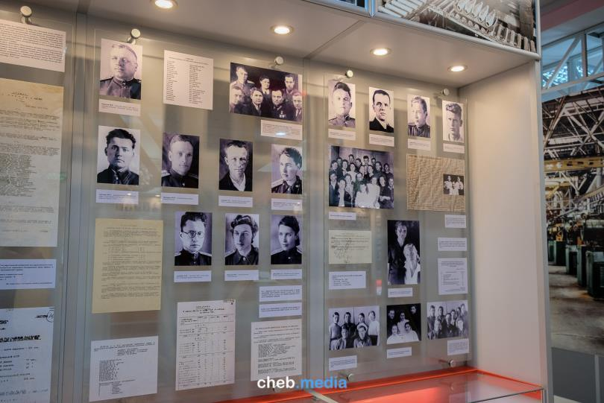
В 1939 году директором строящегося завода был назначен Н. С. Шишов.

Slide 4
Завод строился как единое целое с жилым поселком, который Указом Президиума Верховного Совета РСФСР в феврале 1941 года был назван «Чапаевским», а в 1959 году был включён в состав города.

Slide 5
В поселке в конце 1930-х годов годы было 27 бараков, в которых проживало более 500 семей.

Slide 6
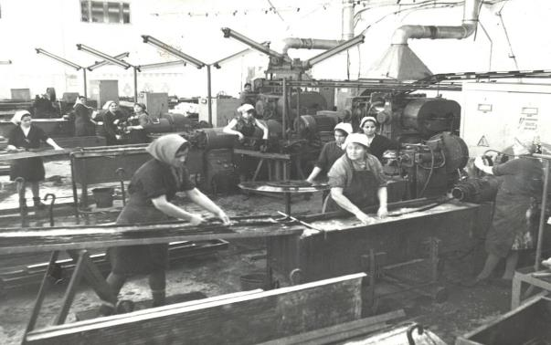
ЧПО им. Чапаева в годы ВОВ
Во время Великой Отечественной войны завод выпускал зажигательные и осветительные бомбы, осветительные и зажигательные снаряды, дымовые шашки, трассеры.

Slide 7
В годы войны численность рабочих завода была:
в 1941 г. — более 1000 чел.;
1942 г. — более −2000 чел.;
1945 г. — 4000 чел.

Slide 8
Награды работников завода
Орден Ленина
Орден «Знак Почёта»

Slide 9
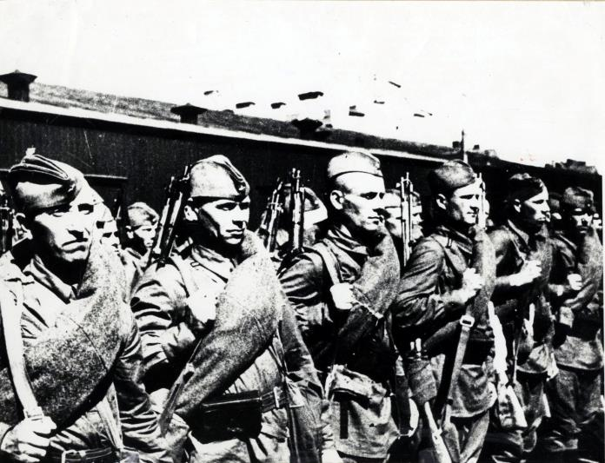
С завода на фронт были отправлены 500 человек, и 89 из них значатся в траурном списке.

Slide 10
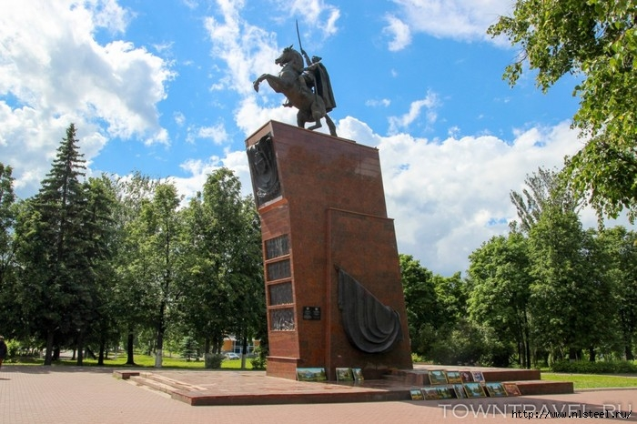
Послевоенное время

Slide 11
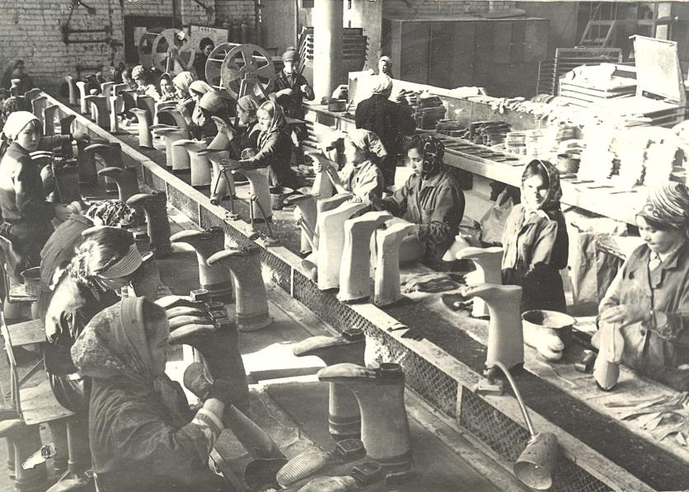

Slide 12
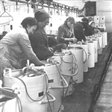
В 1955 году с конвейера завода сошла первая стиральная машина «Волга-7» с ручным отжимом.

Slide 13
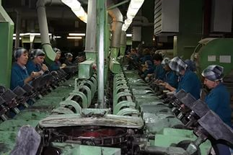
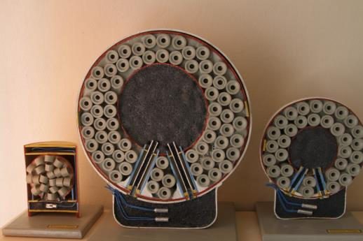

Slide 15
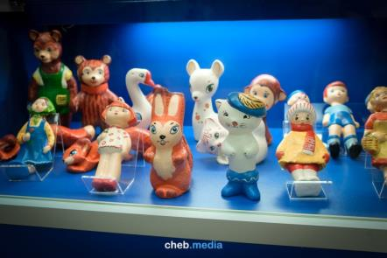
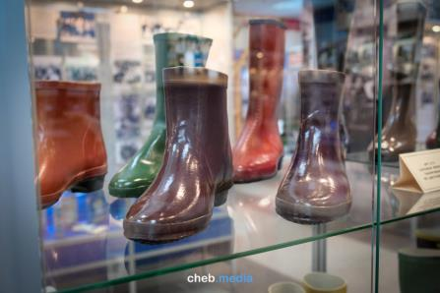
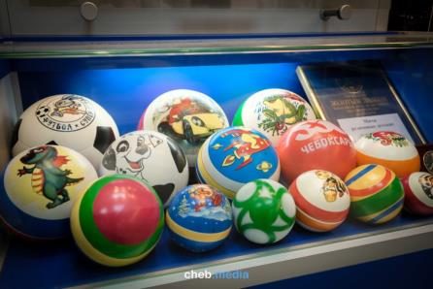
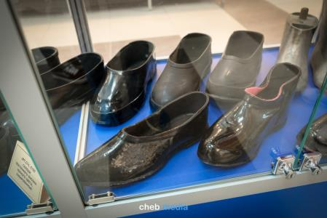

Slide 16
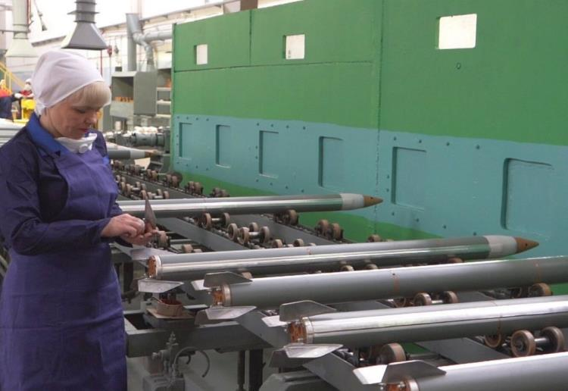
Производство противоградовых ракет «Алазань».

Slide 17
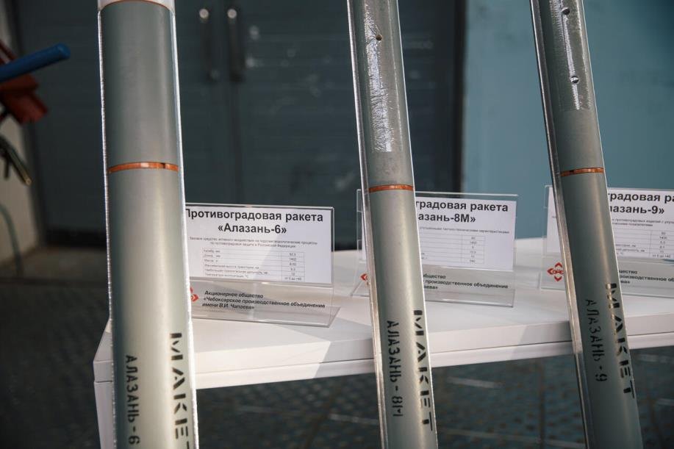

Slide 18
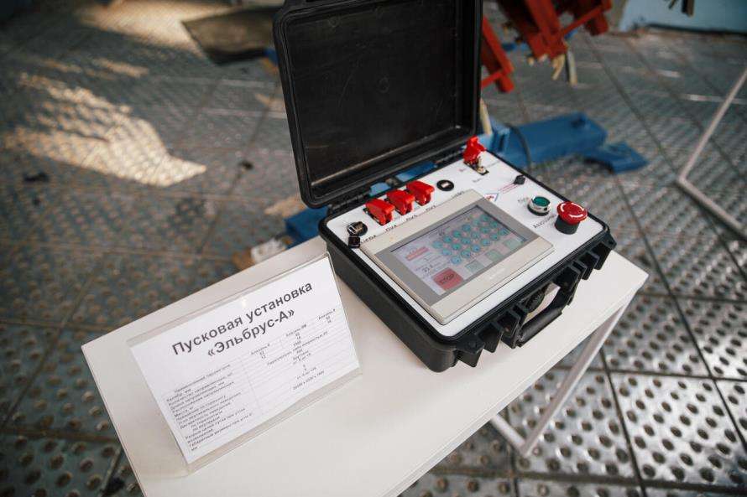

Slide 19
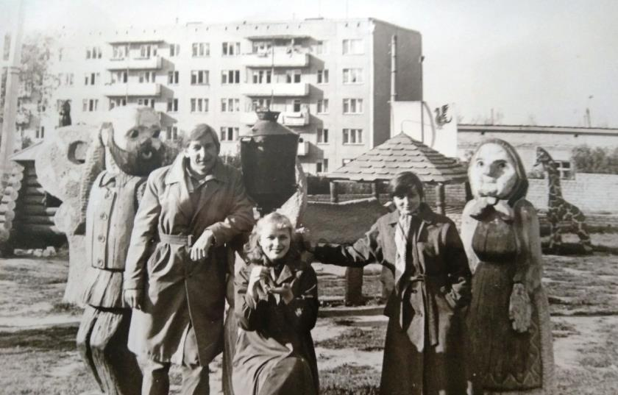

Slide 20
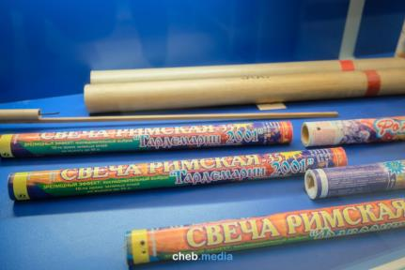
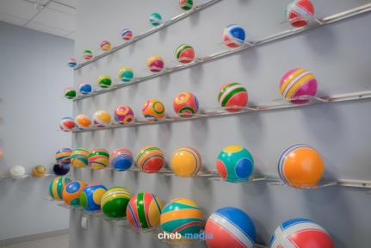
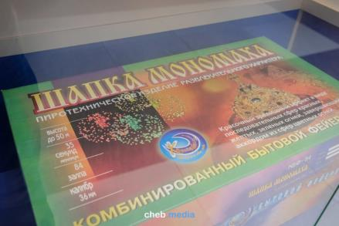

Slide 21
